Slide 1


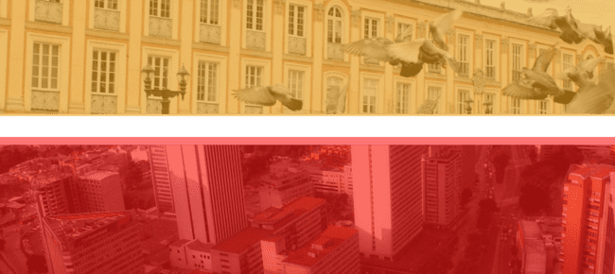



DEFENSORÍA DEL ESPACIO PÚBLICO
Gobierno, Seguridad y Convivencia
Defensoría del Espacio Público

Slide 2

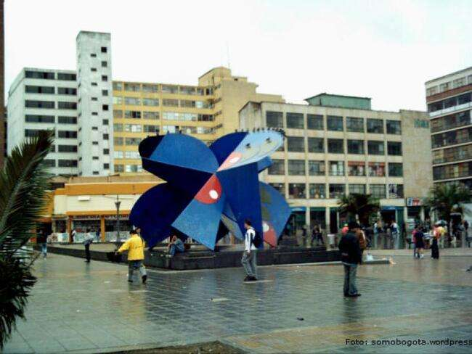
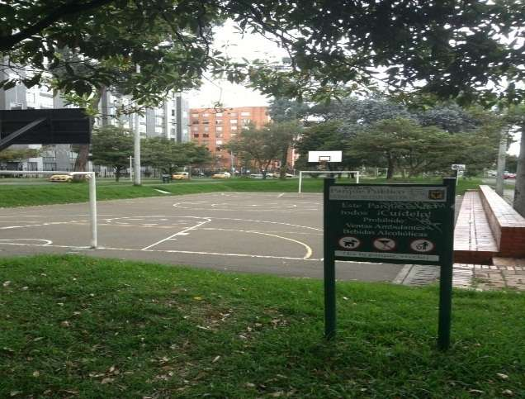
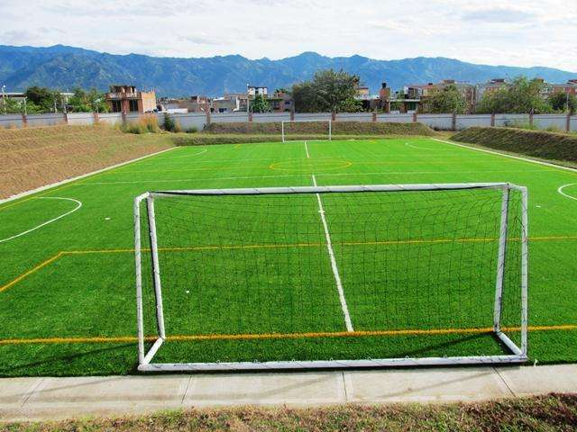

¿Equidad en la distribución del espacio público en Bogotá?
Julián Alberto Gutiérrez López
Mario Andrés Betancourt Carvajal
Lina Fernanda Quenguan

Slide 3
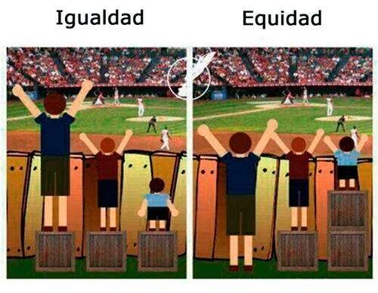
La Ley 715 de 2001 por la cual se dictan normas orgánicas en materia de recursos y competencias, en el artículo 94, y la Ley 1176 de 2007, en el artículo 24, define la focalización como el “proceso mediante el cual se garantiza que el gasto social se asigne a los​ grupos de población más pobre y vulnerable”.
La focalización no es, por tanto, la política social sino un instrumento básico para lograr que determinados programas destinados a grupos específicos lleguen efectivamente a la población escogida como objetivo

Slide 4
Mediciones de la pobreza
Línea de pobreza
Pobreza Multidimensional
NBI
ICV

Slide 5
Bogotá en el agregado Nacional

Slide 6
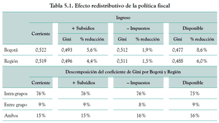
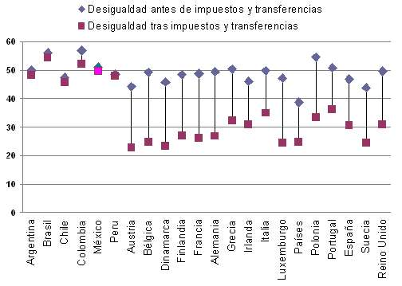

Slide 7
Bogotá a nivel localidad
Localidad | Pobreza monetaria | Pobreza extrema | Incidencia Pobreza Multi-dimensional | Intensidad Pobreza Multi-dimensional | ICV | Personas pobres por NBI | % de personas pobres por NBI | Personas en miseria por NBI | % de Personas en miseria por NBI
Antonio Nariño | 9,5 | 2,4 | 8,8 | 39,6 | 91,8 | 2.845 | 2,6 | 216 | 0,2
Barrios Unidos | 10,2 | 3,7 | 6,4 | 40,6 | 95,0 | 6.127 | 2,5 | 0 | 0,0
Bosa | 23,5 | 5,2 | 18,2 | 40,1 | 89,2 | 37.636 | 6,0 | 0 | 0,0
Chapinero | 9,1 | 6,1 | 4,0 | 39,2 | 96,9 | 3.351 | 2,4 | 0 | 0,0
Ciudad Bolívar | 29,3 | 6,3 | 13,4 | 39,6 | 87,6 | 47.033 | 7,0 | 2.147 | 0,3
Engativá | 9,0 | 3,2 | 7,6 | 39,7 | 93,8 | 15.273 | 1,7 | 0 | 0,0
Fontibón | 9,1 | 3,4 | 8,3 | 38,9 | 93,2 | 10.842 | 2,9 | 415 | 0,1
Kennedy | 17,4 | 4,9 | 12,0 | 39,8 | 91,8 | 46.457 | 4,4 | 0 | 0,0
La Candelaria | 15,9 | 5,0 | 8,7 | 40,5 | 91,1 | 989 | 4,0 | 66 | 0,3
Los Mártires | 15,6 | 4,6 | 12,6 | 39,7 | 91,9 | 4.285 | 4,3 | 492 | 0,5
Puente Aranda | 12,5 | 5,8 | 8,2 | 41,2 | 93,6 | 6.475 | 2,5 | 508 | 0,2
Rafael Uribe Uribe | 17,8 | 3,5 | 16,4 | 41,6 | 90,0 | 26.805 | 7,0 | 3.562 | 0,9
San Cristóbal | 23,1 | 4,7 | 15,1 | 41,6 | 89,3 | 25.127 | 6,1 | 2.879 | 0,7
Santafé | 23,2 | 4,6 | 17,4 | 41,3 | 89,1 | 12.169 | 11,6 | 1.457 | 1,4
Suba | 8,1 | 2,3 | 9,5 | 39,3 | 93,2 | 32.610 | 2,8 | 0 | 0,0
Teusaquillo | 4,3 | 3,5 | 1,5 | 38,3 | 97,1 | 815 | 0,5 | 0 | 0,0
Tunjuelito | 15,0 | 2,3 | 10,5 | 39,5 | 90,7 | 7.750 | 3,8 | 625 | 0,3
Usaquén | 9,4 | 3,7 | 5,2 | 38,8 | 95,3 | 14.039 | 2,9 | 584 | 0,1
Usme | 29,1 | 5,3 | 19,1 | 39,0 | 88,3 | 28.217 | 6,7 | 2.360 | 0,6

Slide 8
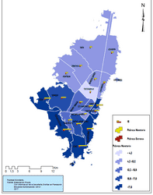
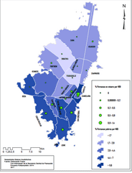
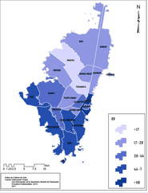
Pobreza Monetaria NBI ICV

Slide 9
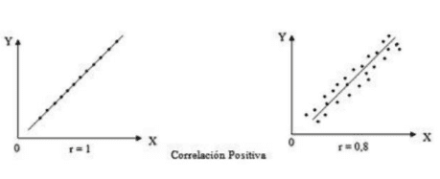
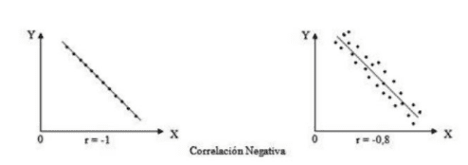
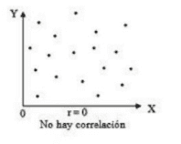
Grado de correlación
El coeficiente de correlación, r, presenta valores entre 0 y +1.
  Cuando r es próximo a 0, no hay correlación lineal entre las variables.
  Cuando r es cercano a +1, hay una buena correlación positiva entre las variables según un modelo lineal y la recta de regresión que se determine tendrá pendiente positiva, será creciente.
  Cuando r es cercano a -1, hay una buena correlación negativa entre las variables según un modelo lineal y la recta de regresión que se determine tendrá pendiente negativa: es decreciente.

Slide 10
Correlaciones de las medidas de pobreza
 | Pobreza monetaria | Pobreza extrema | Incidencia Pobreza Multidimensional | Intensidad Pobreza Multidimensional | ICV | Personas pobres por NBI | % de personas pobres por NBI | Personas en miseria por NBI | % de Personas en miseria por NBI
Pobreza monetaria | 1
Pobreza extrema | 0.5612 | 1
Incidencia Pobreza Multidimensional | 0.8738 | 0.2604 | 1
Intensidad Pobreza Multidimensional | 0.3741 | 0.2111 | 0.4753 | 1
ICV | -0.9049 | -0.2413 | -0.9132 | -0.4299 | 1
Personas pobres por NBI | 0.6074 | 0.261 | 0.5832 | 0.079 | -0.5652 | 1
% de personas pobres por NBI | 0.8304 | 0.3462 | 0.8522 | 0.5261 | -0.8071 | 0.4301 | 1
Personas en miseria por NBI | 0.6513 | 0.1968 | 0.6357 | 0.4736 | -0.6346 | 0.3652 | 0.6524 | 1
% de Personas en miseria por NBI | 0.5647 | 0.1248 | 0.6533 | 0.5909 | -0.6021 | 0.0191 | 0.8459 | 0.7231 | 1

Slide 11
Correlaciones de pobreza con indicadores de Áreas
 | Pobreza monetaria | Pobreza extrema | Incidencia Pobreza Multidimensional | Intensidad Pobreza Multidimensional | ICV | Personas pobres por NBI | % de personas pobres por NBI | Personas en miseria por NBI | % de Personas en miseria por NBI
EP efectivo | -0.178 | -0.2406 | -0.1187 | -0.2972 | 0.1753 | 0.5148 | -0.2374 | -0.1792 | -0.4047
EP verde | 0.2181 | -0.0233 | 0.2236 | -0.4189 | -0.1629 | 0.6283 | -0.0015 | 0.039 | -0.2654
EP total | 0.024 | -0.0817 | 0.0569 | -0.3897 | 0.0163 | 0.6418 | -0.1394 | -0.0822 | -0.39
Correlaciones de pobreza contra indicadores x habitante
 | Pobreza monetaria | Pobreza extrema | Incidencia Pobreza Multidimensional | Intensidad Pobreza Multidimensional | ICV | Personas pobres por NBI | % de personas pobres por NBI | Personas en miseria por NBI | % de Personas en miseria por NBI
EP efectivo/habitante | -0.34 | -0.03 | -0.45 | -0.27 | 0.52 | -0.43 | -0.16 | -0.15 | 0.04
EP verde/habitante | 0.24 | 0.15 | 0.12 | -0.45 | -0.04 | 0.04 | 0.08 | 0.17 | 0.05
EP total /habitante | -0.15 | 0.23 | -0.30 | -0.43 | 0.38 | -0.50 | -0.18 | -0.10 | 0.02

Slide 12
Correlaciones de pobreza con EP
 | Pobreza monetaria | Pobreza extrema | Incidencia Pobreza Multidimensional | Intensidad Pobreza Multidimensional | ICV | Personas pobres por NBI | % de personas pobres por NBI | Personas en miseria por NBI | % de Personas en miseria por NBI
parques DADEP | 0.11 | -0.15 | 0.22 | -0.29 | -0.12 | 0.29 | 0.00 | 0.09 | -0.04
bolsillo | 0.11 | 0.12 | 0.10 | -0.11 | -0.05 | 0.78 | 0.00 | 0.04 | -0.27
metropolitano | -0.26 | -0.26 | -0.26 | -0.05 | 0.33 | -0.16 | -0.15 | -0.26 | -0.15
regional | -0.21 | -0.20 | -0.15 | -0.05 | 0.15 | -0.03 | -0.24 | -0.17 | -0.19
vecinal | -0.16 | -0.19 | -0.09 | -0.30 | 0.13 | 0.56 | -0.20 | -0.14 | -0.37
zonal | -0.18 | -0.21 | -0.01 | -0.07 | 0.10 | 0.42 | -0.23 | -0.15 | -0.36
plaza plazoleta | -0.54 | -0.19 | -0.47 | 0.10 | 0.53 | -0.38 | -0.39 | -0.17 | -0.09
zonas verdes | 0.37 | 0.30 | 0.21 | -0.23 | -0.27 | 0.86 | 0.15 | 0.19 | -0.21
Correlaciones de pobreza con EP x habitante
 | Pobreza monetaria | Pobreza extrema | Incidencia Pobreza Multidimensional | Intensidad Pobreza Multidimensional | ICV | Personas pobres por NBI | % de personas pobres por NBI | Personas en miseria por NBI | % de Personas en miseria por NBI
parques DADEP | 0.36 | 0.15 | 0.35 | -0.23 | -0.27 | 0.13 | 0.15 | 0.24 | 0.15
bolsillo | 0.03 | 0.55 | -0.07 | 0.15 | 0.21 | -0.06 | 0.12 | 0.20 | 0.20
metropolitano | -0.23 | -0.23 | -0.27 | -0.08 | 0.30 | -0.36 | -0.01 | -0.15 | 0.13
regional | -0.21 | -0.20 | -0.15 | -0.05 | 0.15 | -0.03 | -0.24 | -0.17 | -0.19
vecinal | -0.33 | 0.22 | -0.46 | -0.39 | 0.56 | -0.15 | -0.28 | -0.08 | -0.19
zonal | -0.24 | -0.02 | -0.19 | 0.10 | 0.19 | -0.44 | -0.18 | -0.14 | -0.01
plaza plazoleta | -0.20 | 0.13 | -0.32 | 0.12 | 0.19 | -0.52 | -0.12 | -0.23 | 0.06
zonas verdes | 0.32 | 0.59 | 0.04 | -0.24 | -0.03 | 0.33 | 0.16 | 0.35 | 0.01

Slide 13
correlaciones de pobreza con viales
 | Pobreza monetaria | Pobreza extrema | Incidencia Pobreza Multidimensional | Intensidad Pobreza Multidimensional | ICV | Personas pobres por NBI | % de personas pobres por NBI | Personas en miseria por NBI | % de Personas en miseria por NBI
anden | -0.26 | -0.16 | -0.17 | -0.23 | 0.27 | 0.53 | -0.31 | -0.26 | -0.49
calzada | -0.19 | -0.11 | -0.13 | -0.25 | 0.21 | 0.58 | -0.26 | -0.19 | -0.46
cicloruta | -0.36 | -0.28 | -0.24 | -0.31 | 0.34 | 0.36 | -0.36 | -0.46 | -0.53
control Ambiental | -0.25 | -0.35 | -0.10 | -0.37 | 0.16 | 0.48 | -0.24 | -0.30 | -0.43
separador | -0.57 | -0.27 | -0.53 | -0.45 | 0.59 | 0.07 | -0.53 | -0.41 | -0.53
Vías Peatonales | 0.60 | 0.36 | 0.37 | -0.03 | -0.52 | 0.79 | 0.37 | 0.46 | 0.06
Correlaciones de pobreza con viales x habitante
 | Pobreza monetaria | Pobreza extrema | Incidencia Pobreza Multidimensional | Intensidad Pobreza Multidimensional | ICV | Personas pobres por NBI | % de personas pobres por NBI | Personas en miseria por NBI | % de Personas en miseria por NBI
anden | -0.47 | 0.18 | -0.55 | -0.08 | 0.58 | -0.80 | -0.33 | -0.35 | -0.01
calzada | -0.42 | 0.22 | -0.51 | -0.10 | 0.55 | -0.76 | -0.29 | -0.29 | 0.03
cicloruta | -0.60 | -0.06 | -0.64 | -0.37 | 0.76 | -0.49 | -0.44 | -0.58 | -0.30
control Ambiental | -0.42 | -0.42 | -0.38 | -0.68 | 0.40 | 0.12 | -0.45 | -0.30 | -0.49
separador | -0.62 | -0.03 | -0.72 | -0.36 | 0.73 | -0.60 | -0.55 | -0.40 | -0.29
Vías Peatonales | 0.80 | 0.49 | 0.59 | 0.21 | -0.66 | 0.58 | 0.71 | 0.74 | 0.53

Slide 14
Correlaciones de pobreza con EEP
 | Pobreza monetaria | Pobreza extrema | Incidencia Pobreza Multidimensional | Intensidad Pobreza Multidimensional | ICV | Personas pobres por NBI | % de personas pobres por NBI | Personas en miseria por NBI | % de Personas en miseria por NBI
Áreas protegidas | 0.41 | 0.23 | 0.36 | -0.27 | -0.25 | 0.15 | 0.20 | 0.32 | 0.17
cuerpo agua | -0.25 | -0.40 | -0.09 | -0.29 | 0.12 | 0.38 | -0.24 | -0.27 | -0.36
ronda hídrica | -0.19 | -0.19 | -0.01 | -0.27 | 0.12 | 0.44 | -0.22 | -0.43 | -0.50
zmpa | 0.47 | 0.18 | 0.39 | -0.36 | -0.41 | 0.73 | 0.17 | 0.13 | -0.23
Correlaciones de pobreza con EEP x habitante
 | Pobreza monetaria | Pobreza extrema | Incidencia Pobreza Multidimensional | Intensidad Pobreza Multidimensional | ICV | Personas pobres por NBI | % de personas pobres por NBI | Personas en miseria por NBI | % de Personas en miseria por NBI
Áreas protegidas | 0.38 | 0.29 | 0.31 | -0.28 | -0.19 | 0.11 | 0.19 | 0.29 | 0.15
cuerpo agua | -0.36 | -0.56 | -0.27 | -0.56 | 0.25 | 0.12 | -0.44 | -0.33 | -0.48
ronda hídrica | -0.36 | -0.28 | -0.23 | -0.41 | 0.28 | 0.09 | -0.37 | -0.42 | -0.50
zmpa | 0.45 | 0.14 | 0.33 | -0.38 | -0.37 | 0.25 | 0.20 | 0.24 | 0.02

Slide 15
Las tres localidades con mayor nivel de pobreza por ingresos presentan:
Localidad | Pobreza monetaria | EP Efectivo //orden | EP Efectivo hab //orden | EP Verde //orden | EP Verde hab //orden | EP total //orden | EP total hab //orden
Ciudad Bolívar | 29.3 | 5 | 14 | 5 | 9 | 6 | 16
Usme | 29.1 | 6 | 5 | 1 | 1 | 4 | 1
Bosa | 23.5 | 10 | 18 | 6 | 10 | 8 | 17
Santafé | 23.2 | 16 | 2 | 16 | 7 | 16 | 5
San Cristóbal | 23.1 | 11 | 12 | 10 | 14 | 10 | 15
Rafael Uribe Uribe | 17.8 | 13 | 13 | 15 | 17 | 14 | 18
Kennedy | 17.4 | 3 | 16 | 4 | 15 | 3 | 19
La Candelaria | 15.9 | 19 | 15 | 19 | 16 | 19 | 10
Los Mártires | 15.6 | 18 | 19 | 18 | 19 | 17 | 9
Tunjuelito | 15 | 15 | 9 | 9 | 3 | 15 | 8
Puente Aranda | 12.5 | 12 | 7 | 14 | 13 | 9 | 4
Barrios Unidos | 10.2 | 9 | 4 | 13 | 12 | 12 | 11
Antonio Nariño | 9.5 | 17 | 17 | 17 | 18 | 18 | 13
Usaquén | 9.4 | 4 | 8 | 7 | 5 | 5 | 6
Chapinero | 9.1 | 14 | 3 | 11 | 2 | 13 | 3
Fontibón | 9.1 | 7 | 10 | 8 | 6 | 7 | 7
Engativá | 9 | 2 | 6 | 3 | 8 | 2 | 12
Suba | 8.1 | 1 | 11 | 2 | 11 | 1 | 14
Teusaquillo | 4.3 | 8 | 1 | 12 | 4 | 11 | 2
*En términos de Espacio publico efectivo los puestos 5,6,10 en dotación por área y los puestos 14,7,18 si se analiza por habitante.
*En términos de Espacio publico verde los puestos 5,1,6 en dotación por área y los puestos 9,1,10 si se analiza por habitante.
*En términos de Espacio publico total los puestos 6,4,8 en dotación por área y los puestos 16,1,17 si se analiza por habitante.

Slide 16
Las tres localidades con mayor nivel de pobreza por IPM presentan:
Localidad | Incidencia Pobreza Multidimensional | EP Efectivo //orden | EP Efectivo hab //orden | EP Verde //orden | EP Verde hab //orden | EP total //orden | EP total hab //orden
Usme | 19.1 | 6 | 5 | 1 | 1 | 4 | 1
Bosa | 18.2 | 10 | 18 | 6 | 10 | 8 | 17
Santafé | 17.4 | 16 | 2 | 16 | 7 | 16 | 5
Rafael Uribe Uribe | 16.4 | 13 | 13 | 15 | 17 | 14 | 18
San Cristóbal | 15.1 | 11 | 12 | 10 | 14 | 10 | 15
Ciudad Bolívar | 13.4 | 5 | 14 | 5 | 9 | 6 | 16
Los Mártires | 12.6 | 18 | 19 | 18 | 19 | 17 | 9
Kennedy | 12.0 | 3 | 16 | 4 | 15 | 3 | 19
Tunjuelito | 10.5 | 15 | 9 | 9 | 3 | 15 | 8
Suba | 9.5 | 1 | 11 | 2 | 11 | 1 | 14
Antonio Nariño | 8.8 | 17 | 17 | 17 | 18 | 18 | 13
La Candelaria | 8.7 | 19 | 15 | 19 | 16 | 19 | 10
Fontibón | 8.3 | 7 | 10 | 8 | 6 | 7 | 7
Puente Aranda | 8.2 | 12 | 7 | 14 | 13 | 9 | 4
Engativá | 7.6 | 2 | 6 | 3 | 8 | 2 | 12
Barrios Unidos | 6.4 | 9 | 4 | 13 | 12 | 12 | 11
Usaquén | 5.2 | 4 | 8 | 7 | 5 | 5 | 6
Chapinero | 4.0 | 14 | 3 | 11 | 2 | 13 | 3
Teusaquillo | 1.5 | 8 | 1 | 12 | 4 | 11 | 2
*En términos de Espacio publico efectivo los puestos 6,10,16 en dotación por área y los puestos 5,18,2 si se analiza por habitante.
*En términos de Espacio publico verde los puestos 1,6,16 en dotación por área y los puestos 1,10,7 si se analiza por habitante.
*En términos de Espacio publico total los puestos 4,8,16 en dotación por área y los puestos 1,17,5 si se analiza por habitante.

Slide 17
Las tres localidades con mayor nivel de pobreza por NBI presentan:
Localidad | % de personas pobres por NBI | EP Efectivo //orden | EP Efectivo hab //orden | EP Verde //orden | EP Verde hab //orden | EP total //orden | EP total hab //orden
Santafé | 11.6 | 16 | 2 | 16 | 7 | 16 | 5
Ciudad Bolívar | 7.0 | 5 | 14 | 5 | 9 | 6 | 16
Rafael Uribe Uribe | 7.0 | 13 | 13 | 15 | 17 | 14 | 18
Usme | 6.7 | 6 | 5 | 1 | 1 | 4 | 1
San Cristóbal | 6.1 | 11 | 12 | 10 | 14 | 10 | 15
Bosa | 6.0 | 10 | 18 | 6 | 10 | 8 | 17
Kennedy | 4.4 | 3 | 16 | 4 | 15 | 3 | 19
Los Mártires | 4.3 | 18 | 19 | 18 | 19 | 17 | 9
La Candelaria | 4.0 | 19 | 15 | 19 | 16 | 19 | 10
Tunjuelito | 3.8 | 15 | 9 | 9 | 3 | 15 | 8
Usaquén | 2.9 | 4 | 8 | 7 | 5 | 5 | 6
Fontibón | 2.9 | 7 | 10 | 8 | 6 | 7 | 7
Suba | 2.8 | 1 | 11 | 2 | 11 | 1 | 14
Antonio Nariño | 2.6 | 17 | 17 | 17 | 18 | 18 | 13
Puente Aranda | 2.5 | 12 | 7 | 14 | 13 | 9 | 4
Barrios Unidos | 2.5 | 9 | 4 | 13 | 12 | 12 | 11
Chapinero | 2.4 | 14 | 3 | 11 | 2 | 13 | 3
Engativá | 1.7 | 2 | 6 | 3 | 8 | 2 | 12
Teusaquillo | 0.5 | 8 | 1 | 12 | 4 | 11 | 2
*En términos de Espacio publico efectivo los puestos 16,5,13 en dotación por área y los puestos 2,14,13 si se analiza por habitante.
*En términos de Espacio publico verde los puestos 16,5,15 en dotación por área y los puestos 7,9,17 si se analiza por habitante.
*En términos de Espacio publico total los puestos 16,6,14 en dotación por área y los puestos 5,16,18 si se analiza por habitante.

Slide 18
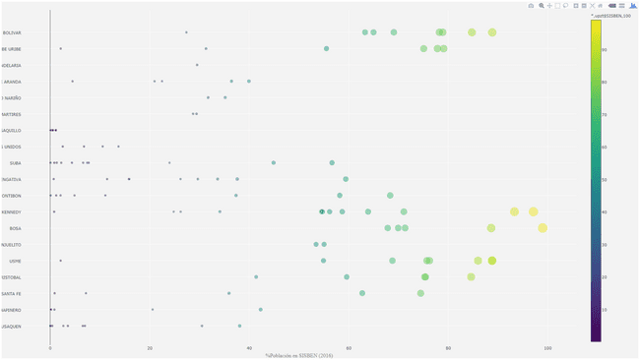
Diferencias dentro de las localidades

Slide 19
Cercanía al EP por estrato de la manzana

Slide 20
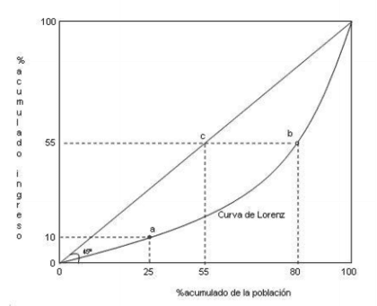

La desigualdad y la Curva de Lorenz
La elaboración de la curva de Lorenz se da partiendo de n individuos ordenados de manera ascendente respecto al valor que estos posean de la variable $Y$, de este ordenamiento se conforman $g$ grupos, de igual tamaño llamados percentiles (los grupos más usados son, con el 10% de la población se llaman deciles, 20% quintiles, 25% cuartiles).

Slide 21
Espacio público efectivo
Espacio público verde
Espacio público total

Slide 22
Mediciones de desigualdad de espacio publico
Curva de Lorenz del espacio público efectivo
Curva de Lorenz del espacio público verde
Curva de Lorenz del espacio público total
Gini coefficient | 0.6260355
Gini coefficient | 0.8450449
Gini coefficient | 0.6445744

Slide 23
Conclusiones y resultados
Al analizar las diferentes cifras de pobreza, se encuentra en términos generales una correlación negativa (aunque débil) con las dotaciones de espacio publico, mostrando que las localidades mas pobres no poseen mayor cantidad de espacio publico.
De igual manera al hacer el mismo análisis de correlación, ya no en términos del área de espacio publico en la localidad, sino el espacio publico por habitante, se encuentra que las localidades mas pobres tampoco cuentan con mayores índices de espacio publico por habitante.

Slide 24
Conclusiones y resultados
Al analizar las posiciones de las tres localidades mas pobres en términos de pobreza por ingresos, IPM y NBI, se encuentran en promedio en el puesto 9 con respecto al indicador de EPe, si se analiza en términos de área y bajan a la posición 10 al analizarlas en términos de espacio publico por habitante.
En dotación de EPv, se encuentran en promedio en el puesto 7 en términos de área y en términos de espacio público por habitante.
En dotación de EPt, se encuentran en promedio en el puesto 9, en términos de área, y en el puesto 10 en términos de espacio público por habitante.

Slide 25
Conclusiones y resultados
Al analizar el promedio de las distancias y la cantidad de espacio publico que se dispone por estrato; se encuentra que los estratos mas bajos presentan en términos generales menor espacio publico y así mismo estos se localizan a una mayor distancia.
Descartada la equidad en la dotación de espacio publico, se verifico a nivel de sector catastral si existe igualdad, obteniendo resultados igualmente negativos en términos de distribución de espacio público.

Slide 26
Gracias
Gracias.
Gobierno, Seguridad y Convivencia
Defensoría del Espacio Público

